Slide 1
Presentación de fonética
1.1
Palabras con
b

Slide 2
Día 1
Notes:
Diga: ¡Hola, lectores! Hoy vamos a leer y escribir palabras y leer oraciones con b y su sonido correspondiente /b/. ¿Listos?
Avance a la siguiente diapositiva.

Slide 3

1. Leer palabras
Notes:
Avance a la diapositiva 4.

Slide 4



¡Recuerda!
b
barco
bota
Notes:
Diga: Hoy vamos a repasar el sonido de la letra b. La letra b representa el sonido /b/. Lea la palabra barco. Luego lea: bota.
Modele: Escuchen con atención: barco. El primer sonido que escuchamos en barco es /b/. Repita con los estudiantes con la palabra bota.
Diga: Ahora vamos a leer varias palabras con la letra b y su sonido correspondiente: /b/.
Avance a la diapositiva 5.

Slide 5
bajar
Notes:
Lea la palabra en voz alta junto con los estudiantes.
Diga: bajar.
Repita si es necesario.
Muestre a los estudiantes las diapositivas 6-12 una a la vez y diga cada palabra en voz alta junto con ellos.
Avance a la siguiente diapositiva.

Slide 6
bailar
Notes:
Lea la palabra en voz alta junto con los estudiantes.
Diga: bailar.
Repita si es necesario.
Avance a la siguiente diapositiva.

Slide 7
beber
Notes:
Lea la palabra en voz alta junto con los estudiantes.
Diga: beber.
Repita si es necesario.
Avance a la siguiente diapositiva.

Slide 8
barco
Notes:
Lea la palabra en voz alta junto con los estudiantes.
Diga: barco.
Repita si es necesario.
Avance a la siguiente diapositiva.

Slide 9
bañar
Notes:
Lea la palabra en voz alta junto con los estudiantes.
Diga: bañar.
Repita si es necesario.
Avance a la siguiente diapositiva.

Slide 10
abeja
Notes:
Lea la palabra en voz alta junto con los estudiantes.
Diga: abeja.
Repita si es necesario.
Avance a la siguiente diapositiva.

Slide 11
caballo
Notes:
Lea la palabra en voz alta junto con los estudiantes.
Diga: caballo.
Repita si es necesario.
Avance a la siguiente diapositiva.

Slide 12
brincar
Notes:
Lea la palabra en voz alta junto con los estudiantes.
Diga: brincar.
Repita si es necesario.
Avance a la siguiente diapositiva.

Slide 13

2. ¡Aprendamos juntos!
Notes:
Comience en la diapositiva número 14.

Slide 14
b
1. Después de m → también, cambiar
2. Antes de l o r → blusa, brazo
3. Al inicio de la palabra → burro, boca
Notes:
Diga: Hoy vamos a aprender a escribir palabras con la letra b.
Diga: Cuando la letra m está antes del sonido /b/, se escribe b. Señale y lea en voz alta las palabras también y cambiar. ¿Ven la m antes de la b?
Diga: Segundo ejemplo: Si el sonido /b/ está antes de una l o una r, también usamos b. Señale y lea en voz alta las palabras blusa y brazo y diga: Después de la b viene una l o una r.
Diga: Tercer ejemplo: Muchas veces, cuando una palabra empieza con el sonido /b/, se escribe con b. Señale y lea en voz alta las palabras burro y boca.
Muestre y repase las reglas en las diapositivas 15-17.
Avance a la siguiente diapositiva.

Slide 15
b
1. Después de m → también, cambiar
2. Antes de l o r → blusa, brazo
3. Al inicio de la palabra → burro, boca
tam_ién
también
Notes:
Diga: Ahora vamos a practicar. Recuerden las reglas que aprendimos. Repase las reglas si es necesario. (Haga clic)
① Muestre: tam_ién.
Diga: De acuerdo con la regla, cuando la letra m está antes del sonido /b/, se escribe b. (Haga clic)
Diga: Leamos juntos: tam - bién, también. ¿Qué letra aparece justo antes del sonido /b/? (Pausa) ¡Muy bien, la m!
Señale la regla en el cartel: Después de m, usamos… (Espere que los estudiantes respondan: b)
Diga: Exacto: por eso “también” se escribe con b.
Repita si es necesario.
Avance a la siguiente diapositiva.

Slide 16
b
1. Después de m → también, cambiar
2. Antes de l o r → blusa, brazo
3. Al inicio de la palabra → burro, boca
_lusa
blusa
Notes:
② Muestre: _lusa.
Diga: Leamos juntos: blu - sa, blusa. ¿Qué viene justo después del sonido /b/? (Espere respuestas) Sí, ¡una l!
Señale la regla: Antes de l o r, usamos b. Entonces “blusa” se escribe con b.
Repita si es necesario.
Avance a la siguiente diapositiva.

Slide 17
b
1. Después de m → también, cambiar
2. Antes de l o r → blusa, brazo
3. Al inicio de la palabra → burro, boca
_urro
burro
Notes:
③ Muestre: _urro.
Diga: Leamos juntos: bu - rro, burro. ¿Empieza la palabra con el sonido /b/? (Espere) ¡Sí!
Señale la regla: Muchas palabras que empiezan con ese sonido se escriben con b, por eso “burro” lleva b.
Diga: Excelente trabajo, detectives. ¡Ya están usando las pistas como expertos!
Repita si es necesario.
Ahora, vamos a ver si pueden hacerlo solos…
Avance a la siguiente diapositiva.

Slide 18

3. Ortografía
Notes:
Asegúrese de que todos los estudiantes tengan una pizarra donde practicar.
Avance a la siguiente diapositiva.

Slide 19

también
Notes:
Diga: Ahora voy a decir una palabra con b y luego una oración con esa palabra. Todos van a repetir la palabra y escribirla en su pizarra.
Diga: La palabra es también. Yo también quiero ir a la biblioteca contigo. Repitan conmigo: también.
Diga: ¿Cuántas sílabas tiene la palabra? (2) tam - bién. La primera sílaba, tam, ¿cuántos sonidos tiene? (3) /t/, /a/, /m/. La segunda sílaba, bién, ¿cuántos sonidos tiene? (4) /b/, /i/, /e/, /n/. También, /t/, /a/, /m/, /b/, /i/, /e/, /n/.
Pida a los estudiantes que muestren su pizarra después de escribir la palabra para verificar su respuesta.
Repita si es necesario.
Avance a la siguiente diapositiva.

Slide 20
hablar
Notes:
Diga: La palabra es hablar. No debemos hablar durante la lección. Repitan conmigo: hablar.
Diga: ¿Cuántas sílabas tiene la palabra? (2) ha - blar. La primera sílaba, ha, ¿cuántos sonidos tiene? (1) /a/. La segunda sílaba, blar, ¿cuántos sonidos tiene? (4) /b/, /l/, /a/, /r/. Hablar, /a/, /b/, /l/, /a/, /r/.
Pida a los estudiantes que muestren su pizarra después de escribir la palabra para verificar su respuesta.
Repita si es necesario.
Avance a la siguiente diapositiva.

Slide 21
bueno
Notes:
Diga: La palabra es bueno. ¡Este helado está muy bueno! Repitan conmigo: bueno.
Diga: ¿Cuántas sílabas tiene la palabra? (2) bue - no. La primera sílaba, bue, ¿cuántos sonidos tiene? (3) /b/, /u/, /e/. La segunda sílaba, no, ¿cuántos sonidos tiene? (2) /n/, /o/. Bueno, /b/, /u/, /e/, /n/, /o/.
Pida a los estudiantes que muestren su pizarra después de escribir la palabra para verificar su respuesta.
Repita si es necesario.
Avance a la siguiente diapositiva.

Slide 22

4. Palabras de alta frecuencia
Notes:
Diga: Ahora vamos a leer palabras que vemos todo el tiempo y podemos leer rápidamente. Vamos a leer estas palabras juntos.
Muestre a los estudiantes las diapositivas 23-25 una a la vez y lea cada palabra junto con ellos.
Avance a la siguiente diapositiva.

Slide 23
grande
Notes:
Lea cada palabra junto con los estudiantes.
Diga: grande.
Repita si es necesario.
Avance a la siguiente diapositiva.

Slide 24
entre
Notes:
Lea cada palabra junto con los estudiantes.
Diga: entre.
Repita si es necesario.
Avance a la siguiente diapositiva.

Slide 25
cuál
Notes:
Lea cada palabra junto con los estudiantes.
Diga: cuál.
Repita si es necesario.
Avance a la siguiente diapositiva.

Slide 26

5. Oraciones
Notes:
Diga: Ahora vamos a leer oraciones. Asegúrate de prestar atención a la puntuación y a la entonación de tu voz. Primero las vamos a leer despacio y luego con más fluidez.
Avance a la siguiente diapositiva.

Slide 27
En una bolsa guarda una banana y una botella de agua.
Notes:
Diga: Vamos a leer juntos esta oración.
Señale la primera palabra, En, y lea la oración apuntando a cada palabra. Primero despacio y la segunda vez con fluidez.
Pida a los estudiantes que repitan con usted.
Haga clic para indicar la palabra.
Avance a la siguiente diapositiva.

Slide 28
Después de un rato, estaciona su bicicleta al lado de un banco, donde se sienta a beber agua y comerse su banana.
Notes:
Diga: Vamos a leer juntos esta oración.
Señale la primera palabra, Después, y lea la oración apuntando a cada palabra. Primero despacio y la segunda vez con fluidez.
Pida a los estudiantes que repitan con usted.
Haga clic para indicar la palabra.
Avance a la siguiente diapositiva.

Slide 29
6. Dictado
Notes:
Avance a la siguiente diapositiva.

Slide 30
Notes:
Asegúrese de que todos los estudiantes tengan una pizarra donde practicar.
Diga: Ahora vamos a escribir una oración. Primero, quiero que me ayuden a contar cuántas palabras tiene. Escuchen atentamente.
Diga: En una bolsa guarda una banana y una botella de agua. ¿Cuántas palabras escucharon? Vamos a repetirla juntos mientras contamos cada palabra. En (1), una (2), bolsa (3), guarda (4), una (5), banana (6), y (7), una (8), botella (9), de (10), agua (11). ¡Tiene once palabras!
Pida a los estudiantes que escriban todas las palabras de la oración.
Diga: Puedes dividir cada palabra en sílabas y luego en sonidos para asegurarte de escribir todos los sonidos que escuchas correctamente. Presta atención al sonido /b/ que escuches.
Pida a los estudiantes que muestren su pizarra para verificar su respuesta. Repita si es necesario.
Avance a la siguiente diapositiva.

Slide 31
En una bolsa guarda una banana y una botella de agua.
Notes:
Pida a los estudiantes que lean la oración en voz alta y comparen su oración con la oración que muestra la diapositiva.
Anime a los estudiantes a autocorregir su escritura.
Avance a la siguiente diapositiva.

Slide 32

¡Felicidades!
El día está completo,
¡excelente trabajo!

Slide 33
Día 2
Notes:
Diga: ¡Hola, lectores! Hoy vamos a leer y escribir palabras y leer oraciones con b y su sonido correspondiente /b/. ¿Listos?
Avance a la siguiente diapositiva.

Slide 34
1. Leer palabras multisilábicas
Notes:
Avance a la siguiente diapositiva.

Slide 35
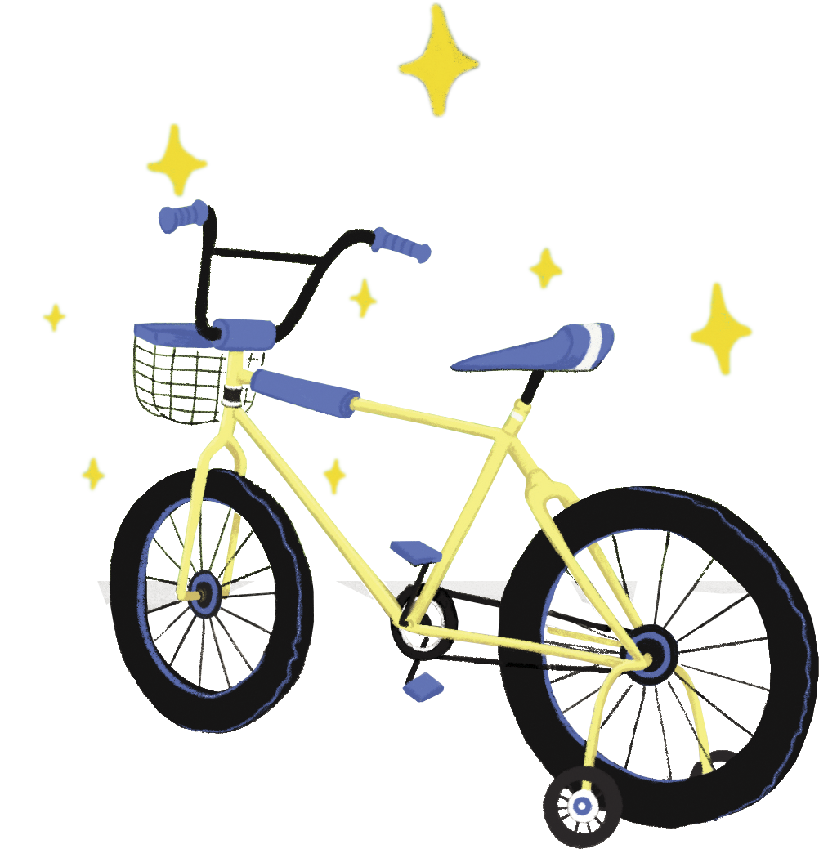
¡Recuerda!
b
bicicleta
Notes:
Diga: Hoy vamos a repasar el sonido de la letra b. La letra b representa el sonido /b/. Lea la palabra bicicleta.
Modele: Escuchen con atención: bicicleta. El primer sonido que escuchamos en bicicleta es /b/.
Diga: Ahora vamos a leer varias palabras con la letra b y su sonido correspondiente: /b/.
Avance a la diapositiva 36.

Slide 36
bolsa
Notes:
Lea la palabra en voz alta junto con los estudiantes.
Diga: bolsa.
Repita si es necesario.
Avance a la siguiente diapositiva.

Slide 37
botella
Notes:
Lea la palabra en voz alta junto con los estudiantes.
Diga: botella.
Repita si es necesario.
Avance a la siguiente diapositiva.

Slide 38
brillo
Notes:
Lea la palabra en voz alta junto con los estudiantes.
Diga: brillo.
Repita si es necesario.
Avance a la siguiente diapositiva.

Slide 39
Bruno
Notes:
Lea la palabra en voz alta junto con los estudiantes.
Diga: Bruno.
Repita si es necesario.
Avance a la siguiente diapositiva.

Slide 40
abanico
Notes:
Lea la palabra en voz alta junto con los estudiantes.
Diga: abanico.
Repita si es necesario.
Avance a la siguiente diapositiva.

Slide 41
cabeza
Notes:
Lea la palabra en voz alta junto con los estudiantes.
Diga: cabeza.
Repita si es necesario.
Avance a la siguiente diapositiva.

Slide 42
cabello
Notes:
Lea la palabra en voz alta junto con los estudiantes.
Diga: cabello.
Repita si es necesario.
Avance a la siguiente diapositiva.

Slide 43
dibujo
Notes:
Lea la palabra en voz alta junto con los estudiantes.
Diga: dibujo.
Repita si es necesario.
Avance a la siguiente diapositiva.

Slide 44
2. Ortografía
Notes:
Asegúrese de que todos los estudiantes tengan una pizarra donde practicar.
Avance a la siguiente diapositiva.

Slide 45
botella
Notes:
Diga: Ahora voy a decir una palabra con b y luego una oración con esa palabra. Todos van a repetir la palabra y escribirla en su pizarra.
Diga: La palabra es botella. La botella está llena de leche fresca. Repitan conmigo: botella.
Diga: ¿Cuántas sílabas tiene la palabra? (3) bo - te - lla. La primera sílaba, bo, ¿cuántos sonidos tiene? (2) /b/, /o/. La segunda sílaba, te, ¿cuántos sonidos tiene? (2) /t/, /e/. La tercera sílaba, lla, ¿cuántos sonidos tiene? (2) /y/, /a/. Botella, /b/, /o/, /t/, /e/, /y/, /a/.
Pida a los estudiantes que muestren su pizarra después de escribir la palabra para verificar su respuesta.
Repita si es necesario.
Avance a la siguiente diapositiva.

Slide 46
cabeza
Notes:
Diga: La palabra es cabeza. Me puse un sombrero en la cabeza. Repitan conmigo: cabeza.
Diga: ¿Cuántas sílabas tiene la palabra? (3) ca - be - za. La primera sílaba, ca, ¿cuántos sonidos tiene? (2) /k/, /a/. La segunda sílaba, be, ¿cuántos sonidos tiene? (2) /b/, /e/. La tercera sílaba, za, ¿cuántos sonidos tiene? (2) /s/, /a/. Cabeza, /k/, /a/, /b/, /e/, /s/, /a/.
Pida a los estudiantes que muestren su pizarra después de escribir la palabra para verificar su respuesta.
Repita si es necesario.
Avance a la siguiente diapositiva.

Slide 47
abanico
Notes:
Diga: La palabra es abanico. Mi abuela usa un abanico cuando tiene calor. Repitan conmigo: abanico.
Diga: ¿Cuántas sílabas tiene la palabra? (4) a - ba - ni - co. La primera sílaba, a, ¿cuántos sonidos tiene? (1) /a/. La segunda sílaba, ba, ¿cuántos sonidos tiene? (2) /b/, /a/. La tercera sílaba, ni, ¿cuántos sonidos tiene? (2) /n/, /i/. La cuarta sílaba, co, ¿cuántos sonidos tiene? (2) /k/, /o/. Abanico, /a/, /b/, /a/, /n/, /i/, /k/, /o/.
Pida a los estudiantes que muestren su pizarra después de escribir la palabra para verificar su respuesta.
Repita si es necesario.
Avance a la siguiente diapositiva.

Slide 48

3. Análisis morfológico
Notes:
Diga: Hoy vamos a aprender sobre el género masculino y el género femenino.
Avance a la siguiente diapositiva.

Slide 49
El perro
Un perro
Notes:
Diga: Muchas palabras que terminan en -o son de género masculino. Generalmente estas palabras se acompañan de los artículos el o un.
Señale y lea en voz alta las frases: El perro y Un perro.
Modele: Perro es una palabra de género masculino porque termina en -o y tiene el y un por delante.
Avance a la siguiente diapositiva.

Slide 50
La gata
Una gata
Notes:
Diga: Muchas palabras que terminan en -a son de género femenino. Generalmente estas palabras se acompañan de los artículos la o una.
Señale y lea en voz alta las frases: La gata y Una gata.
Avance a la siguiente diapositiva.

Slide 51
El niño juega con una pelota.
Notes:
Diga: Vamos a identificar palabras de género masculino y género femenino en algunas oraciones.
Lea la oración en voz alta junto con los estudiantes.
Pregunte: ¿Hay una palabra de género femenino en la oración? (pelota) ¿Cómo lo saben? (Termina en -a y tiene una delante).
Pregunte: ¿Hay una palabra de género masculino en la oración? (niño) ¿Cómo lo saben? (Termina en -o y tiene el delante).
Avance a la siguiente diapositiva.

Slide 52
El perro duerme en una cama.
El perro duerme en una cama.
Notes:
Lea la oración en voz alta junto con los estudiantes.
Pregunte: ¿Hay una palabra de género femenino en la oración? (cama) ¿Cómo lo saben? (Termina en -a y tiene una delante)
Pregunte: ¿Hay una palabra de género masculino en la oración? (perro) ¿Cómo lo saben? (Termina en -o y tiene el delante) (haha clic)
Avance a la siguiente diapositiva.

Slide 53
El techo de la casa es grande.
El techo de la casa es grande.
Notes:
Lea la oración en voz alta junto con los estudiantes.
Pregunte: ¿Hay una palabra de género femenino en la oración? (casa) ¿Cómo lo saben? (Termina en -a y tiene la delante).
Pregunte: ¿Hay una palabra de género masculino en la oración? (techo) ¿Cómo lo saben? (Termina en -o y tiene el delante). (haha clic)
Avance a la siguiente diapositiva.

Slide 54
La muñeca tiene un lazo morado.
La muñeca tiene un lazo morado.
Notes:
Lea la oración en voz alta junto con los estudiantes.
Pregunte: ¿Hay una palabra de género femenino en la oración? (muñeca) ¿Cómo lo saben? (Termina en -a y tiene la delante).
Pregunte: ¿Hay una palabra de género masculino en la oración? (lazo) ¿Cómo lo saben? (Termina en -o y tiene un delante). (haha clic)
Avance a la siguiente diapositiva.

Slide 55

4. Desarrollo de la fluidez
Notes:
Avance a la siguiente diapositiva.

Slide 56
¡Por fin es viernes!
Notes:
Señale los signos de puntuación en la oración: ¡Por fin es viernes!
Modele cómo leer la oración de manera fluida.
Muestre a los estudiantes las diapositivas 57-59 una a la vez y lea cada oración en voz alta junto con ellos modelando cómo leer con fluidez haciendo las pausas apropiadas.
Avance a la siguiente diapositiva.

Slide 57
¡Qué buen comienzo del fin de semana!
Notes:
Lea la oración junto con los estudiantes.
Escuche la lectura oral de las palabras por parte de los estudiantes y, si es necesario, pídales que lean más despacio.
Avance a la siguiente diapositiva.

Slide 58
Sale de la casa, se monta en su bici y parte a toda velocidad.
Notes:
Lea la oración junto con los estudiantes.
Escuche la lectura oral de las palabras por parte de los estudiantes y, si es necesario, pídales que lean más despacio.
Avance a la siguiente diapositiva.

Slide 59
¿Quieres ir a jugar al parque esta tarde?
Notes:
Lea la oración junto con los estudiantes.
Escuche la lectura oral de las palabras por parte de los estudiantes y, si es necesario, pídales que lean más despacio.
Avance a la siguiente diapositiva.

Slide 60
¡Felicidades!
El día está completo,
¡excelente trabajo!

